Slide 1
Intelligent Operating System Exchange

Slide 2


Kirin Chen
IOE
ioelinkio@ioelink.net

Slide 3



问题 &验证 (虚拟宝物严重通膨)
「pay for win」「pay for time」
改版获得机率下降
官方带头贩售
游戏开发商

Slide 4





问题 &验证 (玩家无实质保障)
？！
玩家入场
游戏
玩家离开
玩家每玩一款游戏,都要重新开始，无法有任何实质的累积
Notes:
玩家每玩一款遊戲,都要重新開始，無法有任何實質的累積

Slide 5
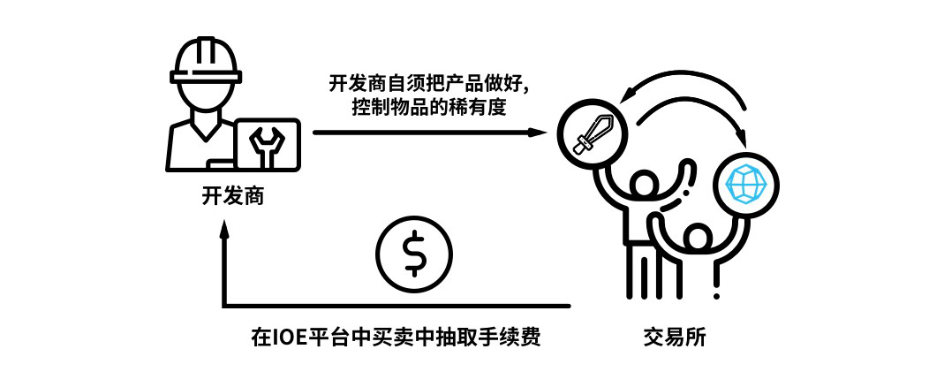
解决方案 &可行性评估 (虚拟物品有价值)

Slide 6
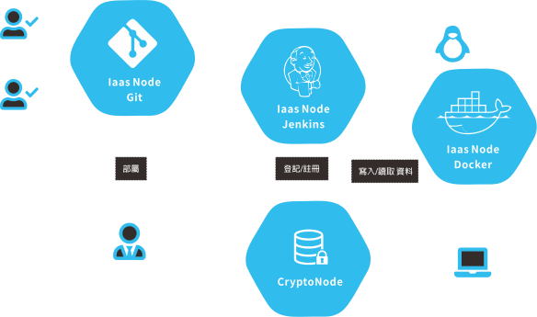
解决方案 &可行性评估 (可监督的后台)
部属
注册/登记
写入/读取
Notes:
玩家每玩一款遊戲,都要重新開始，無法有任何實質的累積

Slide 7
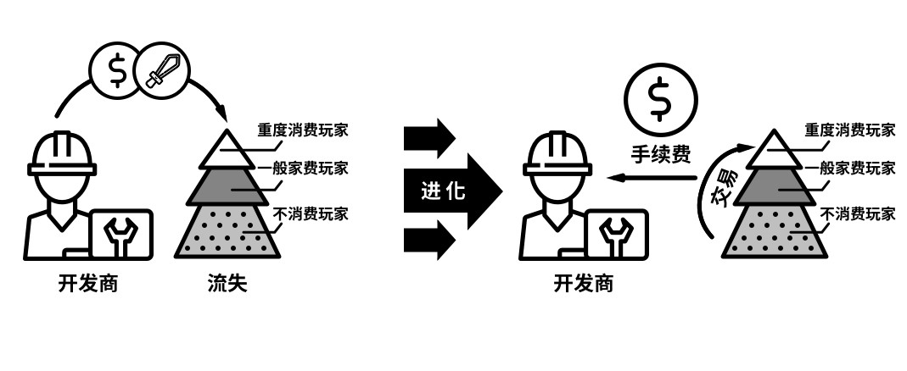
价值主张-打造健全的游戏生态

Slide 8
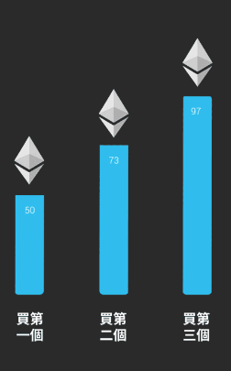
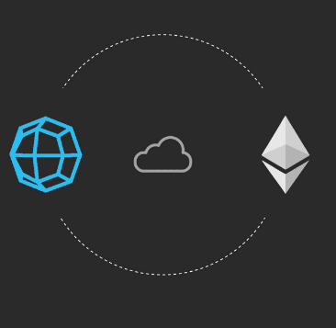
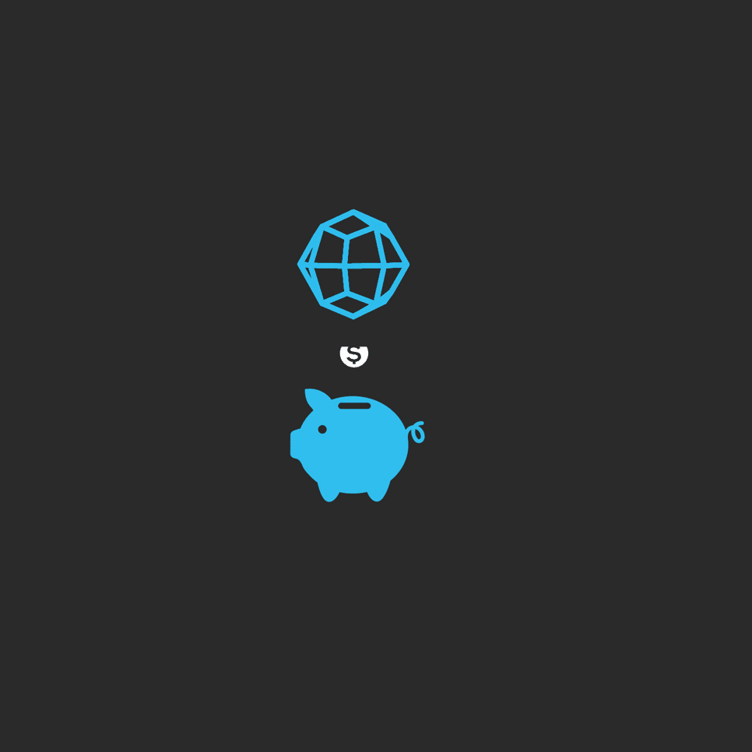
解决方案 - 货币的担保
透过智能合约购买ERC20代币
合约自带涨跌幅
用户分红

Slide 9



价值主张
虚拟物品有价值
去中心化的游戏后台
健全的游戏环境

Slide 10
用户群大小(客戶群體)
12億
全球遊戲人口
65%
付費玩家
22RMB
每月遊戲花費
商机
171.6億 RMB/月

Slide 11


竞争优势
 | 程式透明 | 可否更版 | 可否即时交易 | 预扣费用 | 用户可否免费 | 是否相容 其他程式架構
ETH | ⭕ | ❌ | ❌ | ❌ | ❌ | ❌
EOS | ⭕ | ❌ | ❌ | ⭕ | ❌ | ❌
IOE | ⭕ | ⭕ | ⭕ | ⭕ | ⭕ | ⭕

Slide 12




进入市场策略
與游戏遊戲開商合作
SurfMonster Studio
社交网站办发代币的活动
交易所上架
透过游戏宣传

Slide 13

透過廣大遊戲玩家來認識區塊鏈-IOE
广大的游戏用户
接触IOE的相关游戏

Slide 14
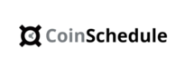






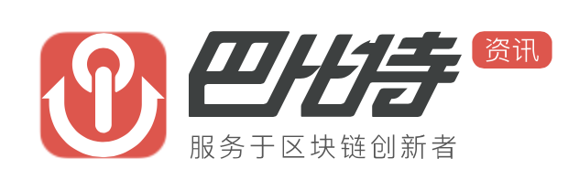


社群&媒体的经营

Slide 15
收入与财务预测
流通比例 | 流通数量 | 佣金(美金)
5 % | 5百萬 | 39万
25 % | 2千5百萬 | 2千5百万
50 % | 5千萬 | 2亿
75 % | 7千5百万 | 6亿
100 % | 1亿 | 15亿
买佣金 : 3% 卖佣金 : 5%

Slide 16
开发商手续费
IOE
团队
再收取一定的手续费

Slide 17
里程碑(關鍵指標)
代币发行与推广(3個月)
○ERC20代币发行 ○透过ETH交易来挖出更多的IOE ○透过交易分红 ○推广IOE代币 ○提交/上架虚拟货币交易所
公链(10個月)
○开放节点注册
○測試鏈測試
应用开发(5個月)
○第一款范例游戏诞生 ○虚拟物品交易平台 ○虚拟宝物项的游戏诞生 ○寻找游戏开发商
第三方人员开发(6個月)
○释出API与文件
○开发商注册/上架系统
○完成程式码对外审查机制
○应用程式/游戏排行榜系统

Slide 18


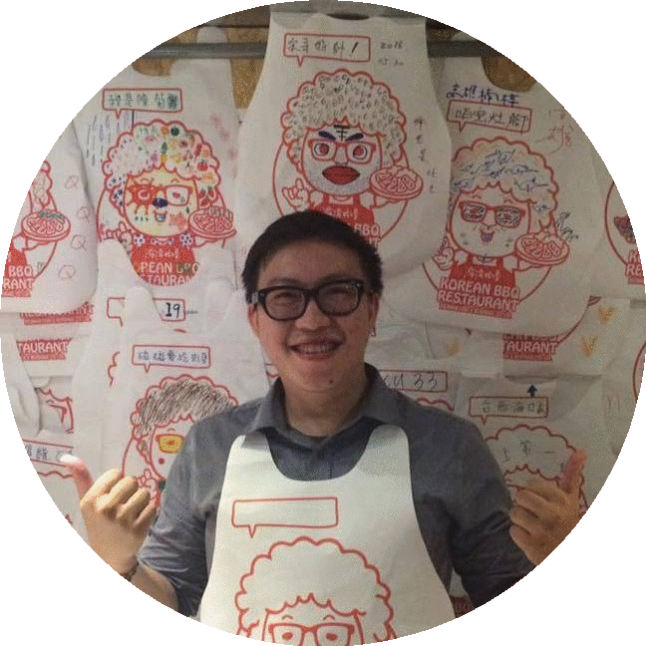
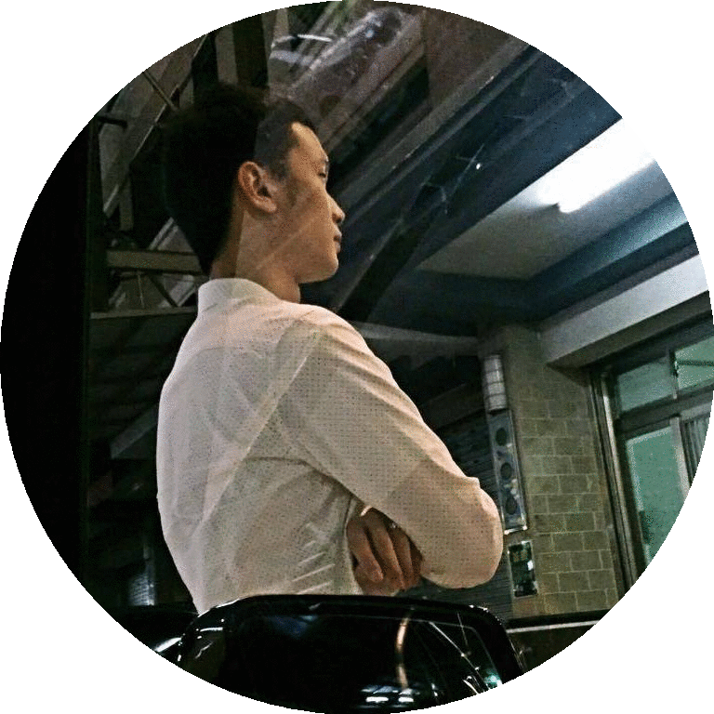
团队
Kirin
资讯长
Vicky
设计师
Alan
销售经理人
Condi
市場行銷长

Slide 19
https://ioelink.net

